Slide 1
酷热
附和
突兀
灼
kù
hè
wù
zhuó
怦怦
晕眩
哭泣
qì
pēng
yūn xuàn
呻吟
shēn yín
恍惚
暮色
huǎng hū
mù
凌乱
抽噎
yà
yē
líng
惊讶
参差不齐
cēn cī
哄堂大笑
hōng

Slide 2
附和
突兀
呻吟
恍惚
抽噎
参差不齐
哄堂大笑
惊慌失措
随着别人说或做。
1.突然变化的 ；2.高耸的 ；3.出乎意料
指因痛苦而发出的声音。
神志不清，精神不集中。
一吸一顿地哭。
形容水平不一或很不整齐。
形容众人一起大笑的样子。
由于惊慌，一下子不知怎么办才好。

Slide 3
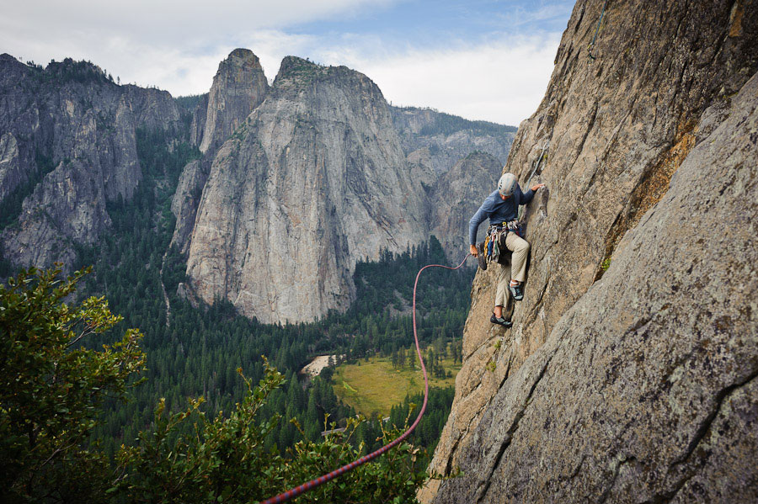
14 走一步，再走一步

Slide 4
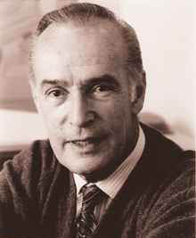
作者简介
莫顿·亨特，美国作家。早年曾在空军服役，做过空军飞行员。在二战时期，他曾驾机执行过对德国的侦察任务。 他的作品《走一步,再走一步》,原名《悬崖上的一课》被收入七年级课本．
莫顿·亨特是一位擅长写励志类文章的作家，《心灵鸡汤 充满阳光的成长历程》这本收录激励心志的成长故事的书中也收录了他的相关作品。

Slide 5

1.弄清叙事要素，复述故事情节。品味作品富有表现力的语言和心理活动、细节的描写。
2.揣摩、赏析精彩的字词，体悟“走一步，再走一步”的深刻含义，然后再从多角度思考课文与人生。

Slide 6

圈点勾画，整体感知
1.时间:
56年前七月里一个酷热的下午
2.地点:
美国费城的一座60英尺（18米）悬崖上
3.人物:
我，五个小伙伴（内德、杰里），父亲
4.起因:
因无聊而去冒险
5.经过:
( )险
入
（7—17段）
6.结果:
脱险并悟出深刻的人生哲理
（18-29段）

Slide 7
复 述
时间、地点、人物、事件的起因、经过、结果
56年前的7月，费城，五个小朋友们冒险去爬悬崖，身体弱、胆子小的我在好友的鼓励下也跟着爬，但当我爬到中途时，他们却抛下我回家了。后来父亲来了，指导我走一步，再走一步爬下来，我终于脱险并悟出人生道理。

Slide 8
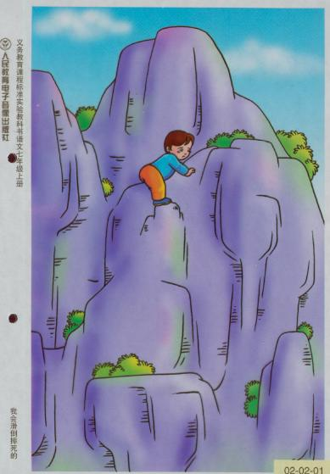
从文章开头，我们可以得知“我”是一个什么样的孩子？
孱弱多病，常受到母亲“不要冒险”的训诫。

Slide 9
默读7—17自然段陷入险境的部分，找出 描写“我”动作和心理的语句，揣摩“我”当时的心理。
有被抛弃的委屈、有受嘲笑的羞辱、有不知所措的迷惘、有不该冒险的悔意；然而最强烈的是恐惧感。
心 理

Slide 10
爸爸怎样帮助“我”脱险呢？（8—28段）
我的心理发生怎样的变化?
杰里带来了我父亲。（绝望中的一点安慰）
父亲的手电光照着我，安慰我。（毫无信心）
父亲教我把左脚踏到石架下面那块岩石上。（我顿时有了信心）
父亲教我把右脚移动到右边稍低一点的地方。（我的信心大增）
我每次只移动小步，慢慢爬下悬崖，投入了父亲强壮的手臂中。 （产生了一种巨大的成就感）

Slide 11

研读29段，从这篇文章中悟出了怎样的生活哲理？
在人生道路上，面对困难，不要畏惧害怕，只要把大困难分解为小困难，一个一个地认真解决，终将战胜巨大的困难，赢得最后的胜利。

Slide 12
从“我”的经历中，你得到了怎样的启示？
（1）朋友之间应该相互关爱、互相帮助，要懂得照顾弱小者。
（2）教育孩子应该锻炼他们自身的能力，而不要越俎代庖。
（3）面对困难不要为难退却，要敢于跨出第一步。
（4）在面对复杂任务时，可尝试分解，
减低难度。

Slide 13
质疑之声
你觉得本文有哪些人的行为不值得提倡？
1、小伙伴们对待朋友的行为。
（怂恿、抛弃）
2、“我”明知自己身体弱，还无视父母的告诫，冒险爬悬崖的行为。

